Slide 1
Алгебра 10 клас 28.03.2022р.
Диференціювання функцій

Slide 2
Методичний коментар
Сьогоднішній урок – ще один урок для закріплення навичок диференціювання функцій
Використовуючи правила
диференціювання , виконайте за зразком запропоновані завдання

Slide 3
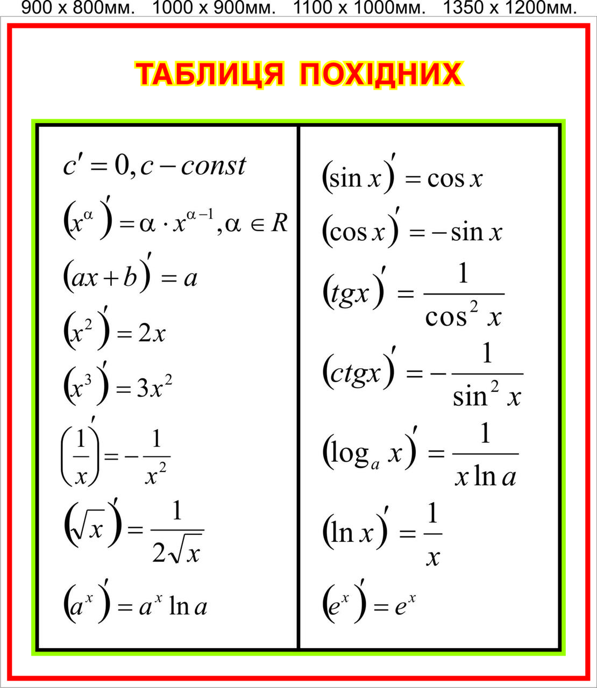

Slide 4
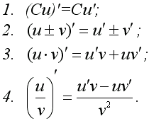
Правила диференціювання

Slide 5
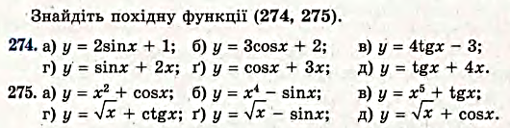
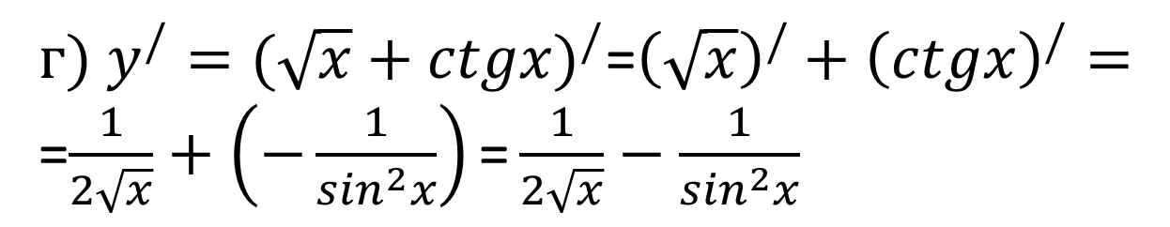
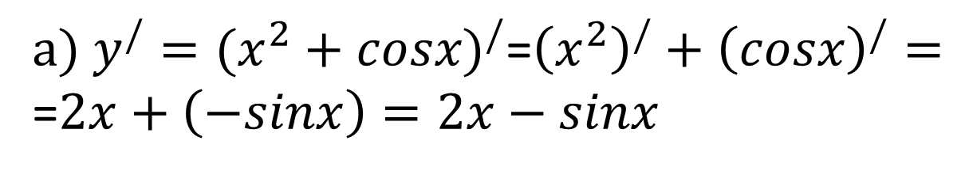
$а) y^{/}={(x^{2}+cosx)}^{/}$=${\left(x^{2}\right)}^{/}+{\left(cosx\right)}^{/}=$
=$2x+\left(−sinx\right)=2x−sinx$
$г) y^{/}={(\sqrt{x}+ctgx)}^{/}$=${\left(\sqrt{x}\right)}^{/}+{\left(ctgx\right)}^{/}=$
=$\frac{1}{2\sqrt{x}}+\left(−\frac{1}{\sin^{2}x}\right)\text{=}\frac{1}{2\sqrt{x}}−\frac{1}{\sin^{2}x}$

Slide 6
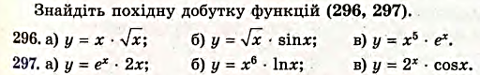
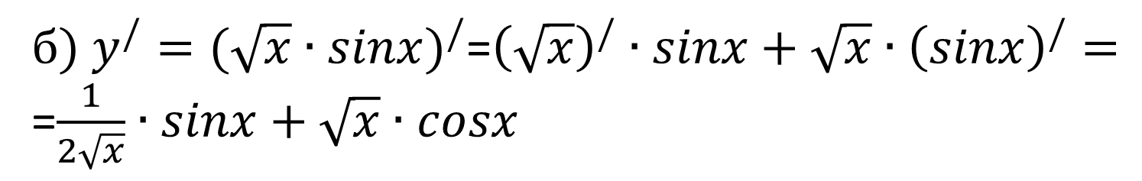
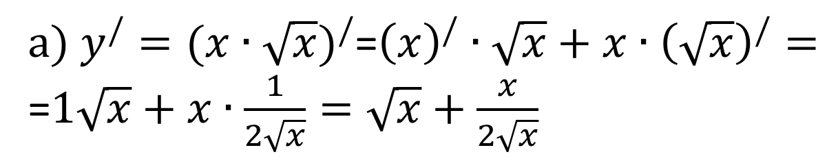
$а) y^{/}={(x∙\sqrt{x})}^{/}$=${\left(x\right)}^{/}∙\sqrt{x}+x∙{\left(\sqrt{x}\right)}^{/}=$
=$1\sqrt{x}+x∙\frac{1}{2\sqrt{x}}=\sqrt{x}+\frac{x}{2\sqrt{x}}$
$б) y^{/}={(\sqrt{x}∙sinx)}^{/}$=${\left(\sqrt{x}\right)}^{/}∙sinx+\sqrt{x}∙{\left(sinx\right)}^{/}=$
=$\frac{1}{2\sqrt{x}}∙sinx+\sqrt{x}∙cosx$

Slide 7


Slide 8
Домашнє завдання
Повторити параграф 20
Виконати №20 (30,32,34)

